Slide 1
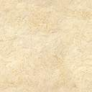
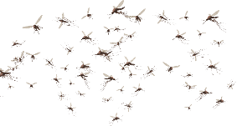
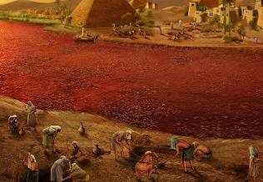
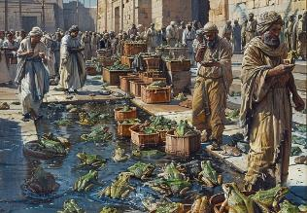
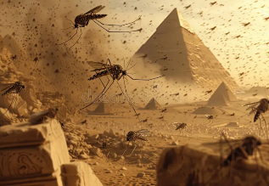
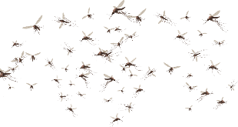
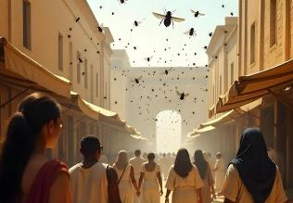
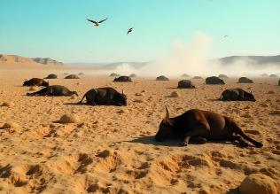
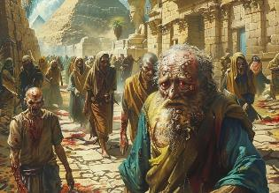
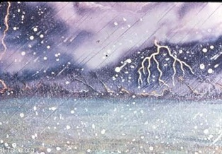
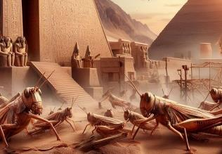
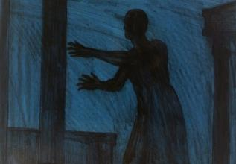
MASICHE
Lesson 4 mar Julai 26, 2025

Slide 2
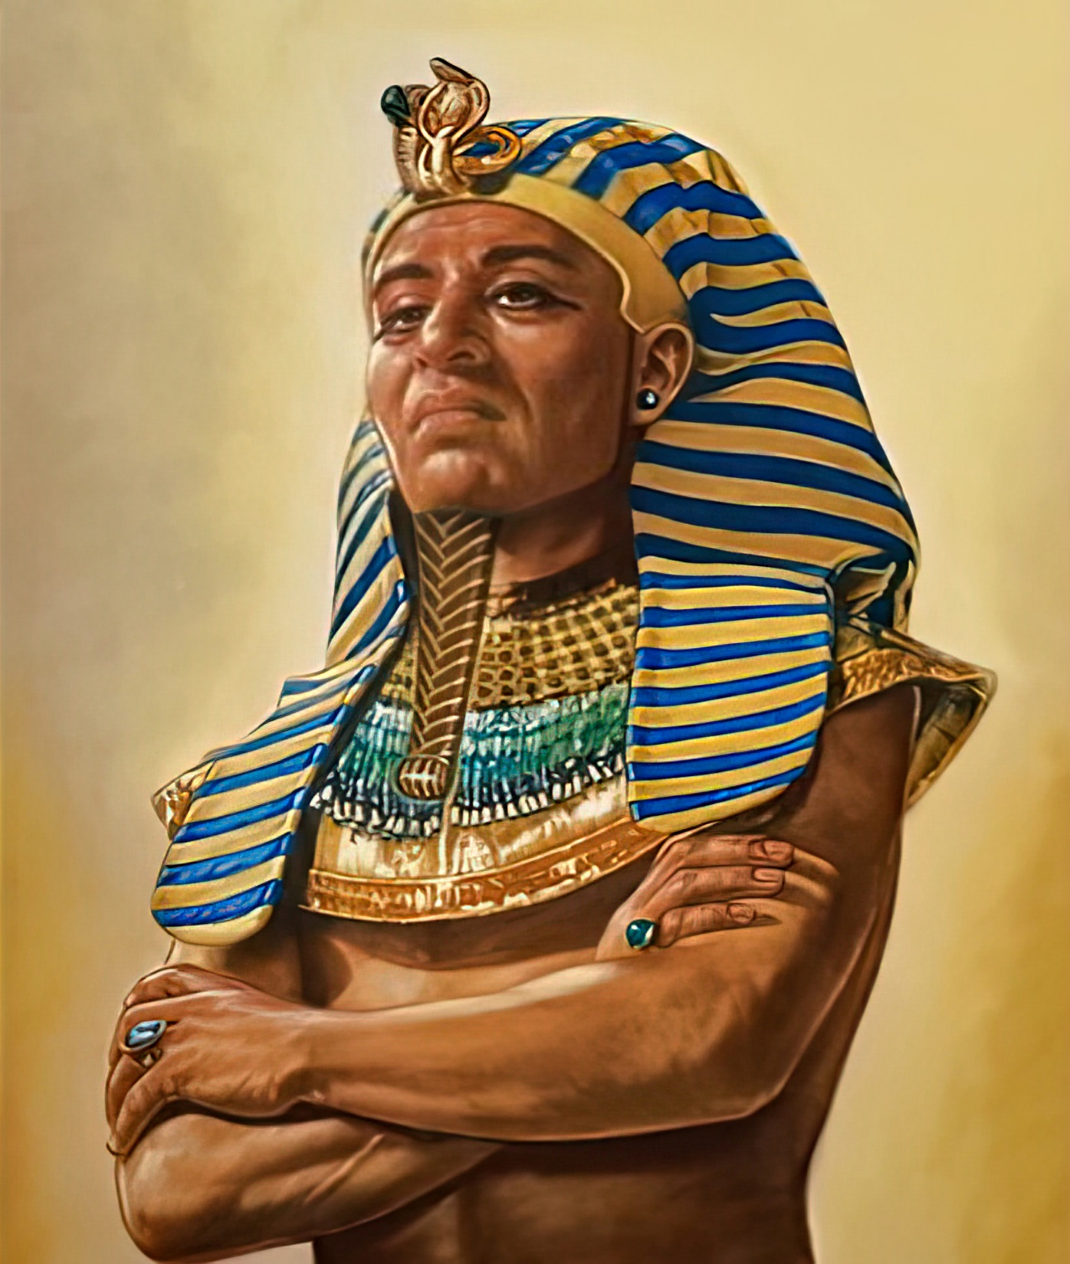
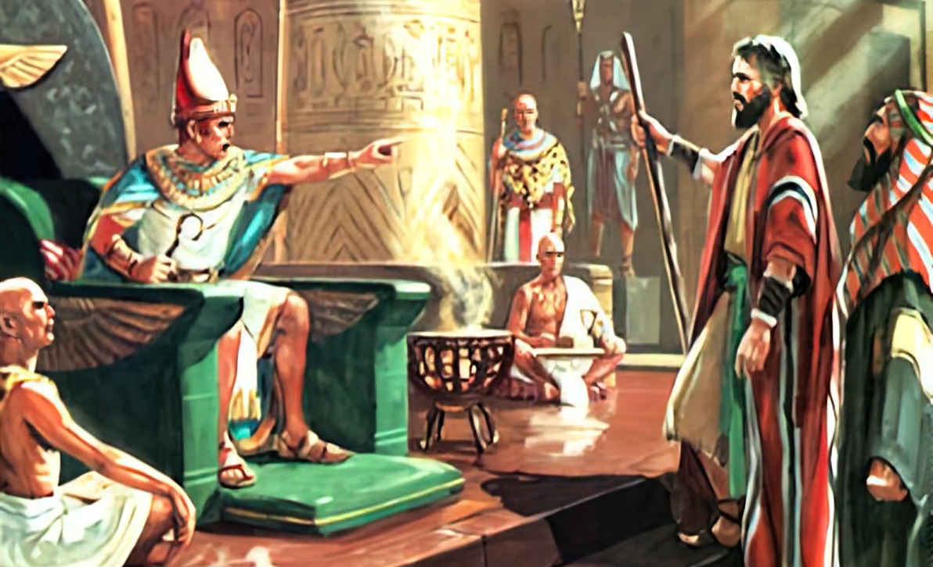
“Kamano wi Farao nomedo bet matek, mi notamo jo-Israel dhi, mana kaka Ruoth Nyasaye nosemiyo Musa owacho”
Wuok 9:35

Slide 3

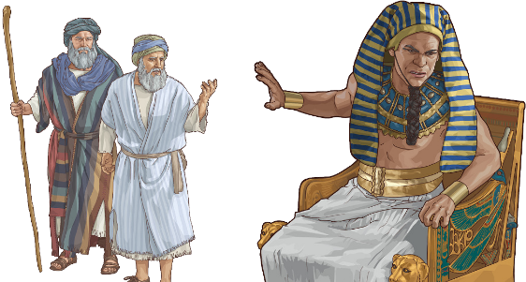
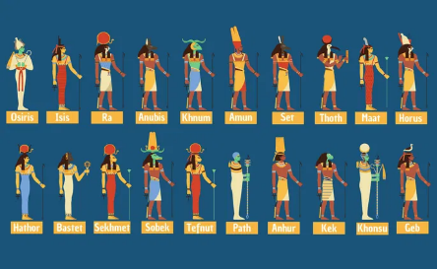
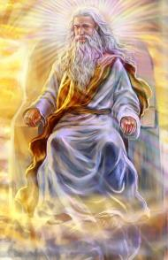




Ka oganda Nyasaye ne ochomo lweny, Nyasaye ne omiyogi chik ni mokuongo nyaka gipenj jogo ka oyie timo kodgi winjruok mar kue. Ka ne ok ginyal chopo e winjruok, to ne nyaka kaw okang’ (R. Chik 20:10-12).
Mano e kaka Nyasaye ne otimo ne Misri. Ne otemo loso wachno e yor kue, to Thutmose nodagi yie gi wachno. Sa ne osechopo mar kawo okang’.
Ka masichego ne ochopo, ne onge nyasaye moro amora kuom nyiseche mang’eny mag jo-Misri ma ne nyalo rito Misri kuom teko mar Nyasaye achiel ma adieri.
Wach motelo:
  Lweny mar Thuol (Wuok 7:8-12)
  Chuny ma odoko matek (Wuok 7:13)
Masiche:
  Masiche adek ma ber ber (Wuok 7:14-8:19)
  Masiche adek mager (Wuok 8:20-9:12)
  Masiche adek maketho piny (Wuok 9:13-10:29)

Slide 4

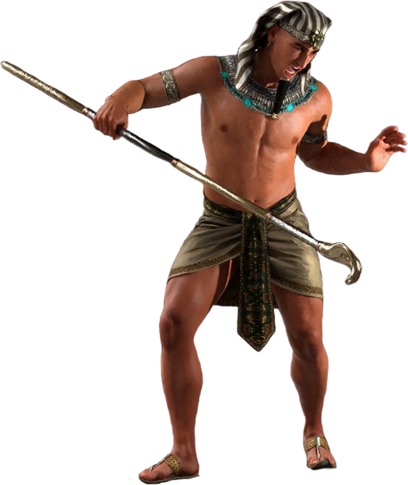
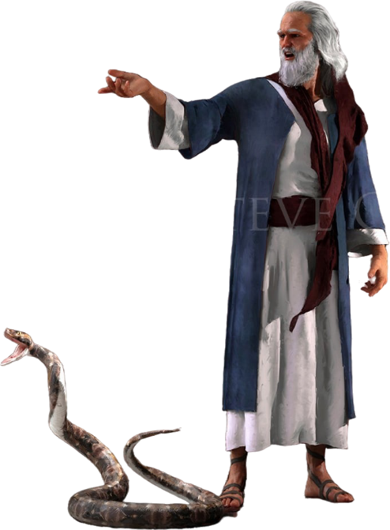
WACH MOTELO

Slide 5

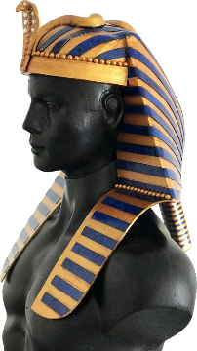
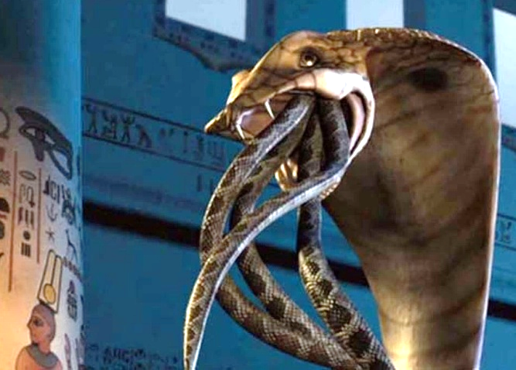
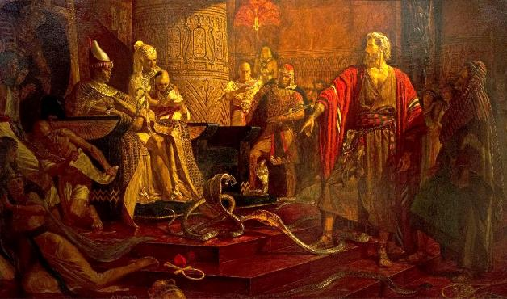
LWENY MAR THUOL
“Ng’ato ka ng’ato nobolo ludhe piny, kendo luth ka luth nolokore thuol; to ludh Harun nomwonyo ludhegi.” (Wuok 7:12)
Nyasaye nowacho ni warruok mar jo-Israel ne en lweny ma en owuon nokede gi nyiseche mag jo-Misri. (Wuok 12:12; Kwan 33:4).
E wi osimbo mare, ma ne en ranyisi mar tekone, Farao ne orwako fuu ma ng’ich ma ne ochung’ ne nyasaye ma dhako miluongo ni Uadyet.
Kuom loko luth obed thuol, Nyasaye ne oketo andong’a e lela ni nyasaye ma dhakoni (Wuok 7:10). Be ne onyalo rito Farao?
Satan bende notimo hono machal kamano kokalo kuom ajuoge (Wuok 7:11). To ok onyal chueyo ngima; thuonde mage ne chalo mana gi thuonde. Kata kamano, Nyasaye nene osechweyo thuol mangima, manyalo chamo gik ma onge ngima .
E yo ma kamano, Nyasaye nonyiso ni En, ok nyiseche mag jo-Misri, ema nigi teko maduong’ kod loch.

Slide 6
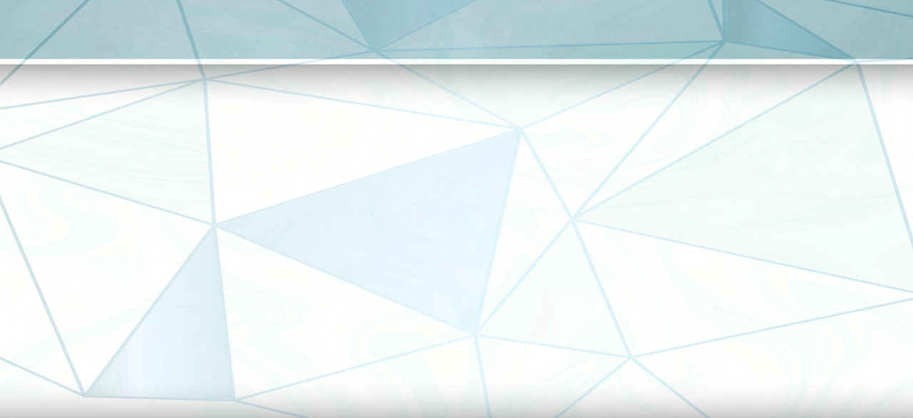
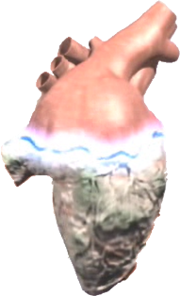
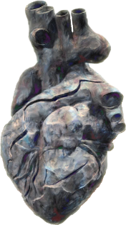


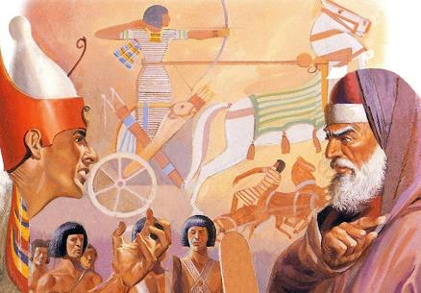

CHUNY MA ODOKO MATEK
“To Farao ne wiye tek mana kaka Ruoth Nyasaye nosenyiso, mi nodagi winjo weche Musa gi Harun
(Wuok 7:13)
E kitap Wuok, owachi ndalo 9 ni Nyasaye nomiyo chuny Farao obedo matek (Wuok. 4:21; 7:3; 9:12; 10:1; 10:20; 10:27; 11:10; 14:4; 14:8), to owachi ndalo 9 kendo ni Farao ema ne oketo chunye obedo matek (Wuok. 7:13; 7:14; 7:22; 8:15; 8:19; 8:32; 9:7; 9:34; 9:35). Tweyo! En ng’a mane omiyo chuny Farao odoko matek?
Bang’ masiche abich mokwongo, onyis maler ni Faroa owuon ema ne oketo chunye obedo matek. Mano nyiso ni ne ok odewo luong mar Roho Maler ni mondo owe jo-Israel odhi thuolo
Bang’ masira mar auchiel, Nyasaye ema ne omiyo chuny Farao odoko matek (Wuok 9:12). Nenore ni Farao ne osekalo kiewo mar lokruok. Kata kamano, e masira mar abiriyo, omiye thuolo machielo, to ochako oketo chunye obedo matek (Wuok 9:34-35 ).
Chakre kindeno, ne oket kido kuom gik ma ne dhi timorene. Nyasaye ne osemiyo chuny Farao bedo matek nikech ne oseyiero chuth ni ok obi lokore.

Slide 7

EGW ( The Review and Herald , February 17, 1891)
“E kinde ka kinde ma ne odagi ler, Ruoth Nyasaye ne omedo nyiso tekone maler moloyo; to wich teko mar ruoth ne omedore ameda ka ne imed fwenyne teko kod duong’ mar Nyasach polo, nyaka chop kama asere mogik mar ng’uono ne orumo e kiroho mar Nyasaye. Bang’e, ng’atno chunye ne obedo matek chuth nikech wich teko mare ma ne osikogo. Farao ne ochwoyo wich teko, kendo ne okayo cham ma kamano e kido mare. Ruoth Nyasaye ne ok nyal timo gimoro machielo mondo olok chunye, nikech ne olwore gi wich teko kod akwede, kama Roho Maler ne ok nyal yudo yo mar donjo e chunye. Farao owuon ema ne oyiero bedo maonge yie kod chuny matek.”

Slide 8

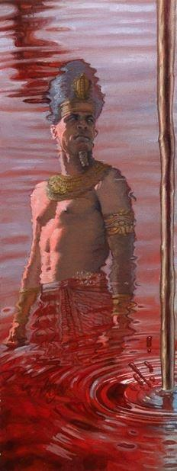
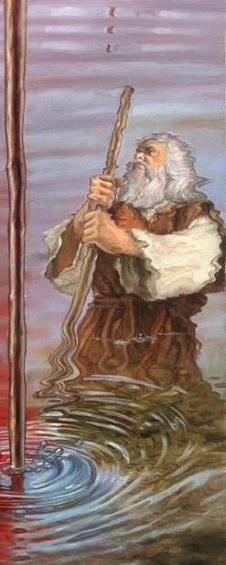
MASICHE

Slide 9

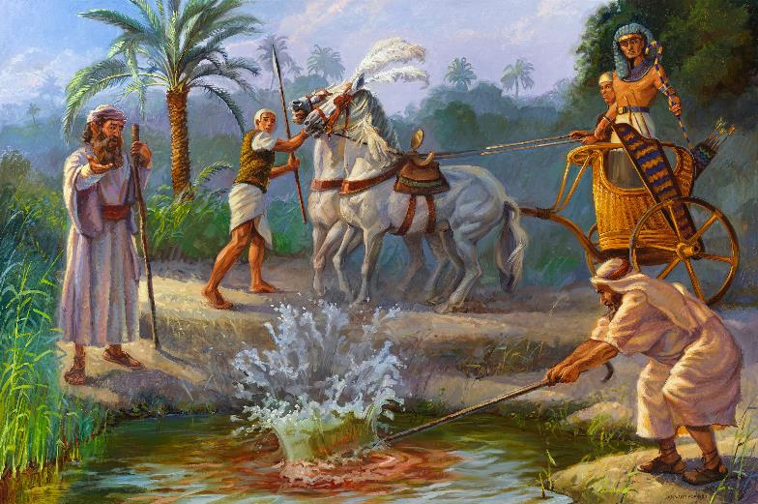
MASIRA MOKWONGO(MA BER BER): REMO
“Omiyo koro Ruoth Nyasaye owacho ni ibiro ng’eyo ni en e Ruoth Nyasaye kuom gik ma obiro timo. Abiro chwado pi aoro gi luth ma ating’oni, mi pi biro lokore remo.” (Wuok 7:17)
Hapi, nyasach Nael
Wuok 7:14-25
Aora Nael, kod oula mage, e ma ne omiyo piny Misri ngima. To ng’ano mane ochweyo kuonde ma pi wuokie? Ajuoge bende noloko pi remo to ne ok ginyal loke obed kaka chon.

Slide 10

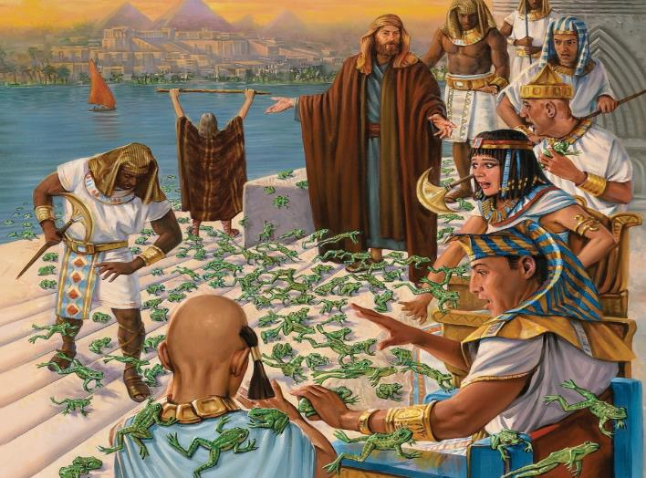
MASIRA MAR ARIYO(MA BER BER): OGWENDE
“Ruoth Nyasaye nomedo wacho ni Musa niya, “Nyis Harun mondo orie ludhe ewi aore gi sokni kod yewni, mondo ogwende onywolre mathoth e piny Misri” (Wuok 8:5)
Heket, nyasach ogwende
Wuok 8:1-15
Kendo ajuoke notiyo gi bindgi mi gin be gikelo masirano to ne ok ginyal chunge

Slide 11

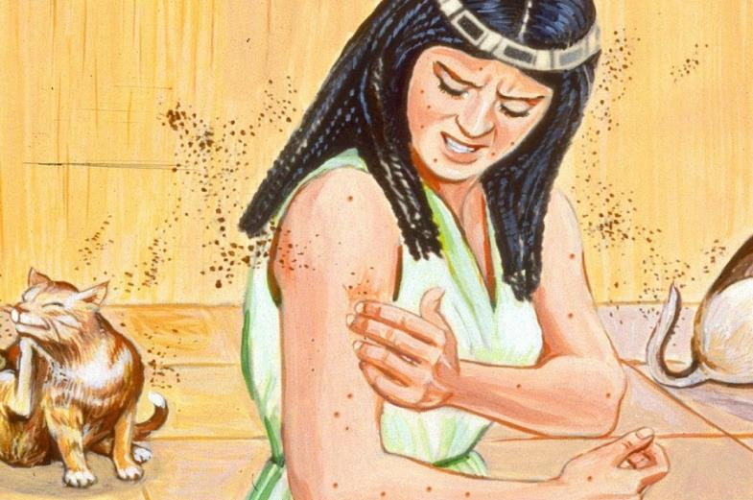
MASIRA MAR ADEK(MA BER BER): KIKUN
“Ruoth Nyasaye nowacho ni Musa niya, ‘Nyis Harun ni mondo ochwad piny gi ludhe, mi buru biro lokore kikun e piny Misri duto.’” (Wuok 8:16)
Geb, nyasach lowo
Wuok 8:16-19
Ajuoke notemo timo hono ma kamano, to ne ok ginyal chunge.

Slide 12
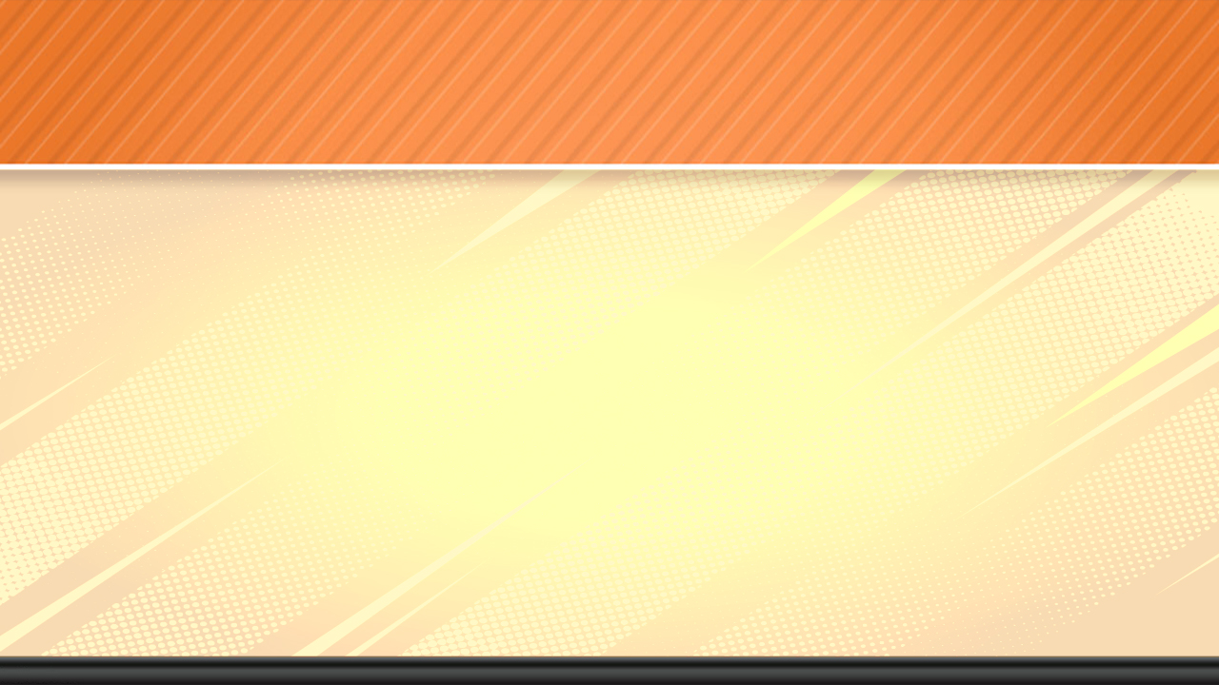
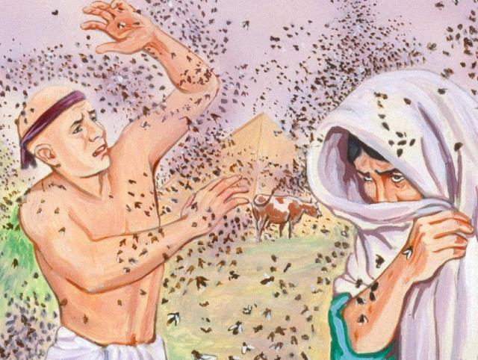
MASIRA MAR ANG’WEN(MAGER): LWANG’NI
“Ruoth Nysaye notimo kamano, kendo lwang’ni mang’eny nopoto e od Farao gi ut jodonge kod e piny Misri duto. Lwang’nigo noketho piny” (Wuok 8:24)
Uatchit, nyasaye ma dhako mochung’ ni thidhia
Wuok 8:20-32.
Ne en okang’ mokwongo ma ne oritgo jo-Israel mondo kik masira yudgi. Mano ne omiyo Farao ochako manyo winjruok, to bang’e ne ok orito wachne.

Slide 13

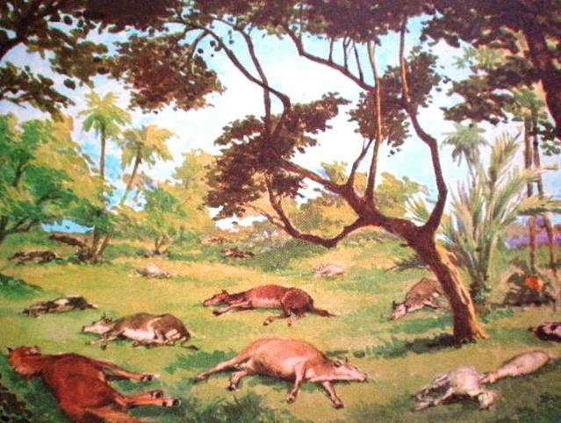
MASIRA MAR ABICH(MAGER): THO MAR JAMNI
“to abiro kelo tho marach kuom fareseni gi kenjeni gi ngamiani gi dhogi kod rombi gi dieki” (Wuok 9:3)
Khnum, nyasaye jachuech
Exodus 9:1-7.
Nyiseche mang’eny ne nigi wich mag le, omiyo, masirani ne omiyo thothgi oyudo wich kuot.

Slide 14

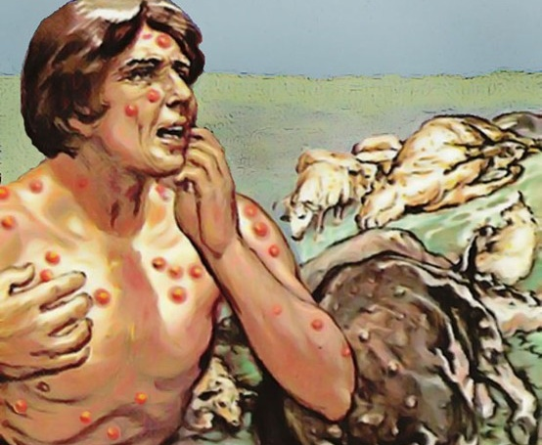
MASIRA MAR AUCHIEL(MAGER): BUCHE
“Kamano ne gijuko buru e kendo, mi gidhigo ir Farao. Eka Musa nokiro buruno e kor yamo, mi buruno nokelo tuo buche ma nolokore adhonde kuom ji gi jamni” (Wuok 9:10)
Sekhmet, nyasach thieth ma dhako
Wuok 9: 8-12 .
Kata mana ajuoke ne ok nyal changore giwegi (Wuok 9:11). Farao ne onge kiawa kuom kama masirago ne wuokie. To ne oseyiero kwedo kulruok ne Nyasaye, kendo Nyasaye ne oyiene mondo oka olembe mag ng’anjo mare (Wuok 9:12).

Slide 15

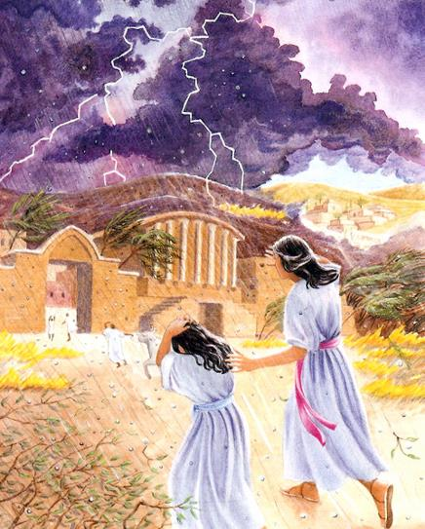
MASIRA MAR ABIRIYO(MAKETHO PINY): PE
“kiny kar sa makama, naor pe malich mapok one e piny Misri nyaka nene” (Wuok 9:18)
Nut, nyasaye ma dhako mochung’ ne kor lwasi gi polo
Wuok 9:13-35.
Ne otem yie mar jo-Misri. Joma ne oyie ne oreso ngima jotichgi kod jambgi (Wuok 9:20). Farao ne ok oyie, kendo kata obedo ni nofulo richone, fulo richone ne ok en mar adier (Wuok 9:27-30).
Seth, nyasach apaka

Slide 16

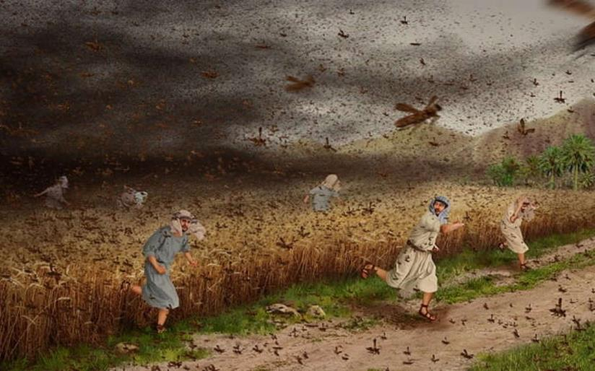
MASIRA MAR ABORO(MAKETHO PINY): BONYO
“Kapod itamori miyo joga thuolo mondo oa, to kiny nakel bonyo e pinyi” (Wuok 10:4)
Neper, nyasach cham
Exodus 10:1-20.
Kane Misri okethore, jo-Misri giwegi ne okwayo Farao mondo owe jo-Israel odhi (Wuok 10:7).

Slide 17
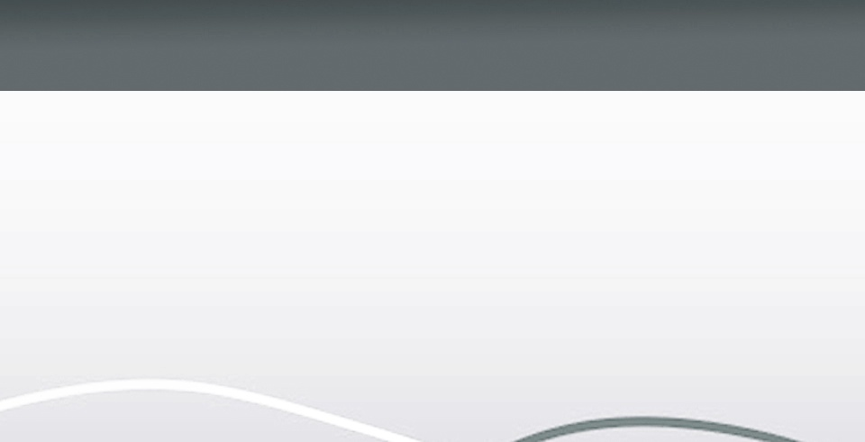
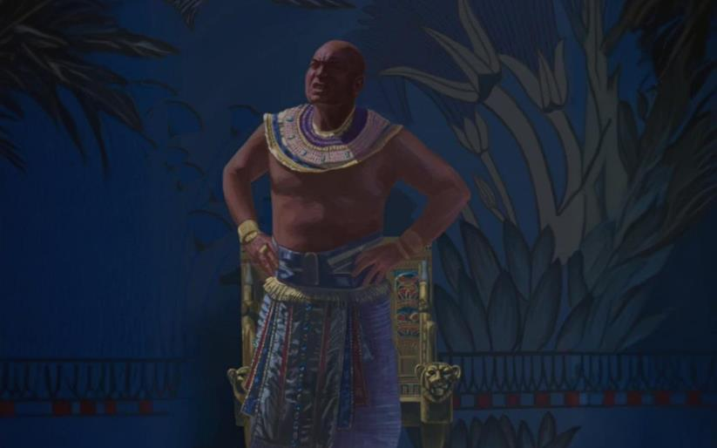
MASIRA MAR OCHIKO(MAKETHO PINY): MUDHO MANDIWA
“Bang’ mano Ruoth Nyasaye nowacho ni Musa niya, “Rie badi kochomo polo mondo mudho mandiwa, ma ji muloe mana gi lwetgi, oim piny Misri” (Wuok 10:21)
Ra, nyasach chieng’
Wuok 10:21-29.
Ngima ne ochung’ e piny Misri kuom ndalo adek (Mak mana Goshen). Nyasaye nomiyogi thuolo mondo ginon chunygi, to Farao ne ok otiyo gi thuolono maber.

Slide 18

EGW (Patriarchs and Prophets, p. 263)
“Kapok oket masira ka masira, Musa ne lero kaka masirano chalo kod gik ma ne dhi timore, mondo ruoth oresre kuom masirano ka oyiero mano. Kum ma ne oketi to gidagi lokore, ne iluwo gi kum mager moloyo, nyaka chop kama chunye ma ne nigi sunga ne dhi dok piny, kendo ne dhi yie ni Jachuech polo kod piny e Nyasaye madieri kendo mangima. Ruoth Nyasaye ne dhi miyo jo-Misri thuolo mar neno kaka rieko mar jolwenjgi en mana ma nono, kendo kaka teko mar nyisechegi ne tin, ka gipogore gi chike mag Jehova. Ne odhi miyo oganda Misri kum nikech lamo nyiseche ma nono kod sungruok ni giyudo gweth kuom nyisechegi ma onge ng’eyo. Nyasaye ne dhi miyo nyinge owuon duong’, mondo pinje mamoko owinj tekone kendo gitetni ka giwinjo timbene madongo, kendo mondo ogandane owe lamo nyiseche ma nono kendo gilame e yo maler.”

